Slide 1
Темазы: Кылыг сөзүнүң наклонениелери

Slide 2
Допчузу:
1. Кылыг сөзүнүң наклонениелериниң дугайында билиг.
2. Кылыг сөзүнүң наклонениезиниң арыннарга, саннарга өскерлири.
3. Бот ажылдар.
4. Ажыглаан литература.

Slide 3
Наклонение дээрге кылдыныгның херек кырында боттанган азы боттанмаанынга чугаалап турар кижиниң хамаарылгазын илередир кылыг сөзүнүң хевири.
Тыва дылда кылыг сөзүнүң 5 наклонение хевирлери бар.

Slide 4
Кылыг сөзүнүң наклонениелери
Наклонениелер | Дүрүмү | Чижээ
Болуушкун наклонениези | Херек кырында болган, бооп турар азы болур кылдыныгны илередир. | Ай-кыс чечектер суггарган. Ай-кыс чечектер суггарып тур.Ай-кыс чечектер суггарар.
Дужаал | Кылдыныг боттандырар дугайында дужаал (ай- тыышкын) азы дилег илередир. | Уруглар ам кичээлиңер чок болза, моон чоруптуңар.

Slide 5
Даар | Өске кылдыныгның бот- танырынга эргежок чу- гула кылдыныгны азы кылдыныг боттандырар күзелди ийикпе дилегни илередир. | Аалга барзымза, инектер саар мен.
Чөпшээрел | Кылдыныгның ботаны- рынга чугаалап турар кижиниң чөпшээреш- кенин азы бүзүрелдиин илередир. | Биске билдинмейн баар айтырыглар-даа тура бер гей.
Кызыгаарлаар | Өске бир кылыг сөзүнүң кылдыныын үе азы хем- чээл талазы-биле кызы- гаарлаар кылдыныгны илередир. | Башкы келгиже, манаар болган бис.

Slide 6
Сактып алыңар!
Кылыг сөзүнүң наклонениелериниң аразындан чүгле болуушкун наклонениези үелерге, саннарга болгаш арыннарга өскерлир. Ында тускай наклонение кожумаа чок. Ынчангаш ону үе, сан, арын кожумактары илередир. Болуушкун наклонениезинден өске наклонениелер үелерге өскерилбес. Олар чүгле саннарга болгаш арыннарга өскерлир.

Slide 7
Чурук-биле ажыл
Онаалгазы: чурукту кичээнгейлиг көргеш, кылыг сөзүнүң наклонениелерин ажыглавышаан, “Чайлагга” деп кыска чогаадыгдан бижиңер.

Slide 8
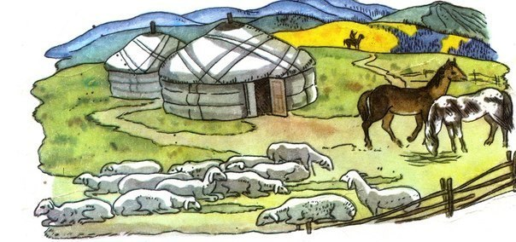

Slide 9
Ажыглаан литература:
1. Д.А. Монгуш, К.Б. Доржу. Тыва дыл. 6-7 класс.- Кызыл, 2001. Ар.107-110.
2. Д.Х. Ооржак 5-6 класстарга харылзаалыг чугаа сайзырадылгазы.- Кызыл, 2004.Ар.

